Slide 1
Présentation du rapport du projet de fin d’étude: étude du contrôle global d’un procédé: application a un procédé de séparation par réaction chimique
Réalisé par:
Imane Adouar
Rajae Boubrahmi
Encadré par:
Dr.Pr.Mohammed Rabi

Slide 2
I. Introduction (objectif du travail)
II. Analyse des degré de liberté d’un procédé
III. Application à un procédé de séparation par réaction chimique (RDC)
IV. Conclusion
Plan

Slide 3
I. Introduction

Slide 4
II. Analyse des degrés de liberté d’un procédé

Slide 5
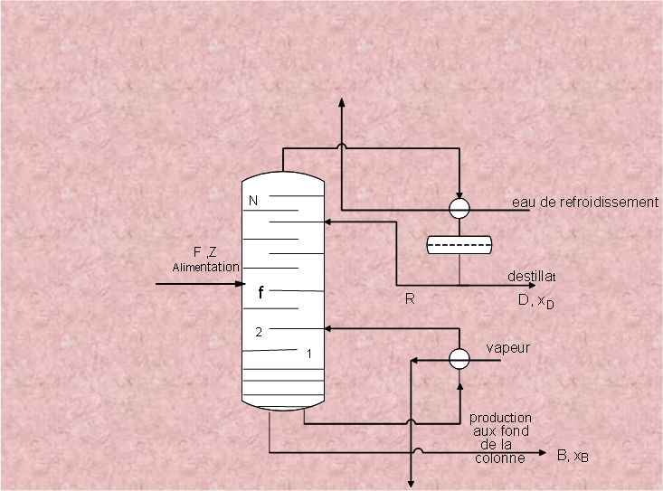
Figure 2.1 : Schéma simplifié d’une colonne de distillation

Slide 6
Tableau 2.2: Les équation de bilan de matière, d’énergie et de quantité de mouvement
Nom d’équation | L’équation
Bac d'alimentation ( i = f ) : | -Masse totale : $$\frac{d(M_{f})}{dt}=F_{f}+L_{f+1}+V_{f−1}−L_{f}−V_{f}=F_{f}+L_{f+1}−L_{f}$$ -Constituant A : $$\frac{d\left(M_{f}x_{f}\right)}{dt}=F_{f}c_{f}+L_{f+1}x_{f+1}+V_{f−1}y_{f−1}−L_{f}x_{f}−V_{f}y_{f}$$
Haut plateau (i = N) : | -Masse totale : $$\frac{d(M_{N})}{dt}=F_{R}+V_{N−1}−L_{N}−V_{N}=F_{R}−L_{N}$$ -Constituant A : $$\frac{d(M_{N}x_{N})}{dt}=F_{R}x_{D}+V_{N−1}y_{N−1}−L_{N}x_{N}−V_{N}y_{N}$$
Plateau inférieur (i = 1): | Masse totale : $$\frac{d(M_{1})}{dt}=L_{2}−L_{1}+V−V_{1}=L_{2}−L_{1}$$ Constituant A : $$\frac{d(M_{1}x_{1})}{dt}=L_{2}x_{2}+Vy_{B}−L_{1}x_{1}−V_{1}y_{ }$$

Slide 7
Plateau (i=2… N-1 et i$≠$f ): | Masse totale : $\frac{d(M_{i})}{dt}=L_{i+1}−L_{i}+V_{i−1}−V_{i}=L_{i+1}−L_{i}$ Constituant A : $\frac{d(M_{i}x_{i})}{dt}=L_{i+1}x_{i+1}+V_{i−1}y_{i−1}−L_{i}x_{i}−V_{i}y_{i}$
Ballon de reflux: | Masse totale : $\frac{d(M_{RD})}{dt}=V_{N}−F_{R}−F_{D}$ Constituant A $\frac{d(M_{RD}x_{D})}{dt}=V_{N}y_{N}−(F_{R}+F_{D})x_{D}$
Base de colonne : | Masse totale : $\frac{d(M_{B})}{dt}=L_{1}−V−F_{B}$ Constituant A : $\frac{d(M_{B}x_{B})}{dt}=L_{1}x_{1}−Vy_{B}−F_{B}x_{B}$
Equations d’équilibre L-V : | $$y_{i}= \frac{αx_{i}}{(1+\left( α−1\right)x_{i}) }$$
Equations quantité de mouvement ou hydraulique : | relations hydrauliques : $$L_{i}=f\left(M_{i}\right) i=1,2,…, f,…, N$$

Slide 8
Tableau 2. 3 : Décompte d’équations du modèle de la colonne de distillation
Nombres d’équations | Origine
N+1 | Relation d’équilibre [éq. 1.17]
N | Relation hydraulique [éq. 1.18]
2 | Equilibre autour du plateau d'alimentation [éq. 1.5 et 1.6]
2 | Equilibre autour du plateau supérieur [éq. 1.7 et 1.8
2 | Equilibre autour du plateau inférieur [éq. 1.9 et 1.10]
2(N-3) | Equilibre autour du plateau i [éq. 1.11 et 1.12]
2 | Equilibre autour du ballon de reflux [éq. 1.13 et 1.14]
2 | Equilibre autour de la base de la colonne [éq. 1.15 et 1.16]
Total | 4N+5

Slide 9
Tableau 2.4 : Décompte des variables du modèle de la colonne de distillation
Nombres de variables | Type
N+2 | $$x_{i} i=1,2,…,f…,N,D,B Composition du liquide$$
N+1 | $$y_{i} i=1,2,…,f…,N,B composition de vapeur$$
N+2 | $$M_{i} i=1,2,…,f…,N,RD,B moles liquide retenues$$
N | $$L_{i} i=1,2,…,f… ,N le liquide qui s′écoule$$
6 | $$F_{f},c_{f},F_{D},F_{B},F_{R},V$$
Total | 4N+11

Slide 10
Donc le nombre deS degrés de libertés de la colonne de distillation d’un mélange binaire idéal est : $f=\left(4N+11\right)−\left(4N+5\right)=6$

Slide 11
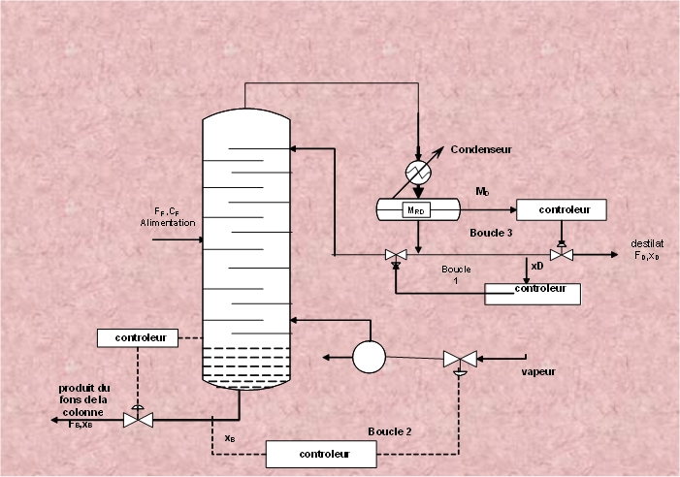
Figure 2.2 : Un schéma alternatif de contrôle de la colonne de distillation

Slide 12
III. Application a un procédé de séparation par réaction chimique

Slide 13
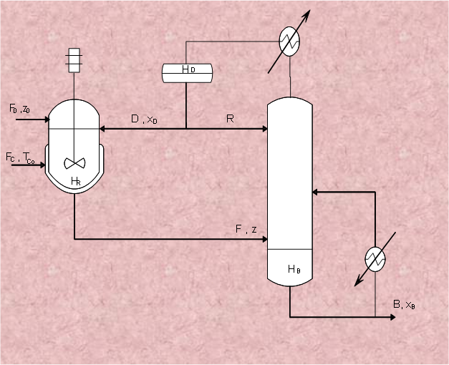
Figure 3.1 : Flow-sheet du procédé réacteur/colonne de distillation

Slide 14
Tableau 3.1:Les équations du bilan de matière et d’énergie
Nom d’équation | L’équation
Bilan de matière du réacteur : | $\frac{dH_{R}}{dt}=F_{0}+D−F$ $\frac{d{(H}_{R}z)}{dt}= F_{0}z_{0}+Dx_{D}−F_{Z}+k_{R}H_{R}z$
Bilan de matière de la colonne : | Pour l’étage 20 : $$H_{S}\frac{dx_{20}}{dt}=Rx_{D}+Vy_{19}−Lx_{20}−Vy_{20}$$ $L=R$ Pour l’étage $13≤i≤19:$ $$H_{S}\frac{{dx}_{i}}{dt}={L(x}_{i+1}−x_{i})+V\left(y_{i−1}−y_{i}\right)$$ Pour l’étage 12 (l’alimentation) : $$H_{S}\frac{{dx}_{12}}{dt}=Lx_{13}−(L+F)x_{12}+{V(y}_{11}−y_{12})+F_{z }$$ Pour l’étage $1≤j≤11:$ $$H_{S}\frac{{dx}_{j}}{dt}=\left(L+F\right)\left(x_{j+1}−x_{j}\right)+V\left(y_{j−1}−y_{j}\right)$$

Slide 15
Bilan de matière du bac de reflux : | $\frac{dH_{D}}{dt}=V−R−D$ $\frac{{d(H}_{D}x_{D})}{dt}=Vy_{20}−{Rx}_{D}+{Dx}_{D}$
Bilan de matière de rebouilleur : | $$\frac{{dH}_{B}}{dt}=\left(L+F\right)−V−B$$ $$\frac{d\left(H_{B}x_{B}\right)}{dt}={(L+F)x}_{1}−{Vy}_{B}−{Bx}_{B }$$
Bilan énergétique | $$T_{CC}=T_{C0}+K_{R2}((T_{RC}−T_{R})+\frac{1}{T_{i2}}\int_{0}^{t}{\left(T_{RC}−T_{R}\right)dt)}$$

Slide 16
Tableau 3.1 : Décompte d’équations du modèle du procédé étudié
Nombre d’équations | Origine
21 | équilibre liquide-vapeur éq. : (2.3)
2 | bac de reflux éq. : (2.4) et (2.5)
11 | bilan partiel (étage 1 à 11) éq. : (2.8)
1 | bilan partiel d’étage 12 (alimentation) éq. (2.9)
7 | bilan partiel (étage 13 à 19) éq. : (2.8)
2 | Bouilleur éq. : (2.11) et (2.12)
2 | 20 ^{ème} étage éq. : (2.6) et (2.7)
2 | Réacteur éq. : (2.1) et (2.2)
1 | Bilan énergétique
Totale | 49 équations

Slide 17
Tableau 3. 2 : Décompte des variables du modèle du procédé étudié
Variable | nombre
$$H_{R},F_{0},x_{D},z_{0},z,D,F$$ | 7
$$y_{i}(i=1 à 20)$$ | 20
$$x_{i}(i=1 à 20)$$ | 20
$$V,R,H_{D},L,R,H_{B},x_{B},B$$ | 8
$$T_{R},T_{C},T_{c0},T_{D}$$ | 4
Total | 59

Slide 18
D’où les degrés de liberté : $$59−49=10$$ On fixe les variables suivant : $${ T}_{0},T_{D},z_{0},F_{0}$$ Donc le nombre de variables devient : $10−4=6$

Slide 19
6 variables a contrôlés $$x_{B},x_{D},H_{B},H_{D},H_{R},T_{R}$$

Slide 20
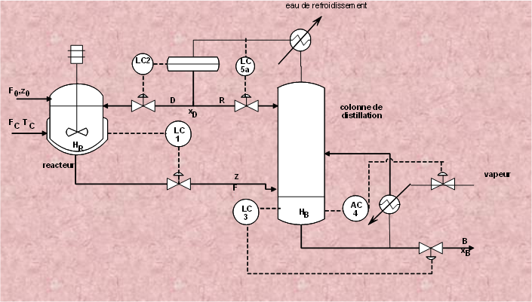
Figure 3.2: Schéma alternative 1 du contrôle du procédé étudié

Slide 21
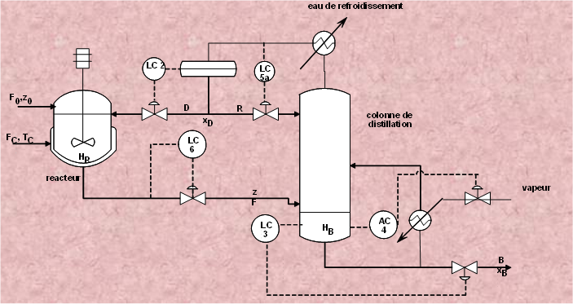
Figure 3.3 : Schéma alternative 2 du contrôle du procédé étudié

Slide 22
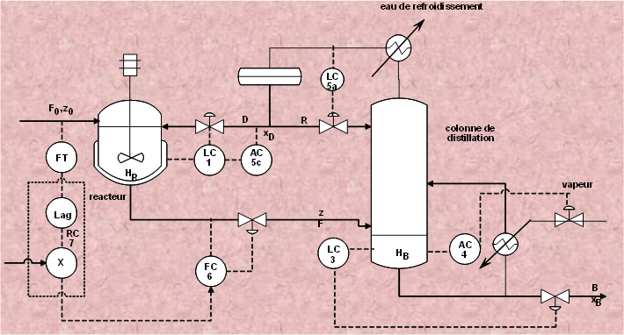
Figure 3.4 : Schéma alternatif (3) du contrôle du procédé étudié

Slide 23
Figure 3.2: Schéma alternative 1 du contrôle du procédé étudié

Slide 24
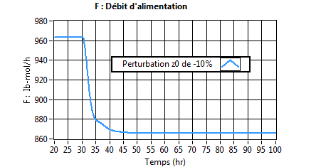
Figure 3.5: Réponse du débit $F$ d’alimentation

Slide 25
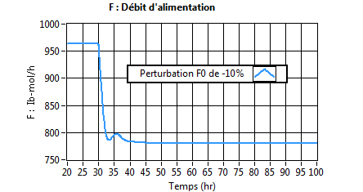
Figure 3.6 : Réponse du débit $F$ d’alimentation de la colonne

Slide 26
IV. conclusion

Slide 27
Merci pour votre attention

